Slide 1
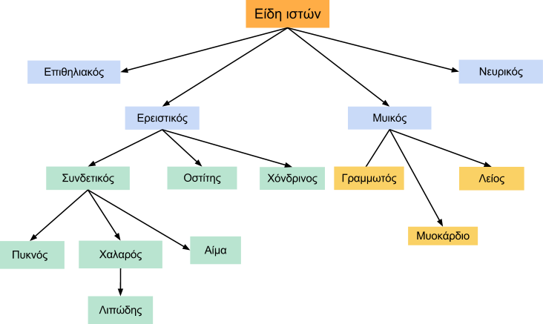
Eίδη ιστών

Slide 2
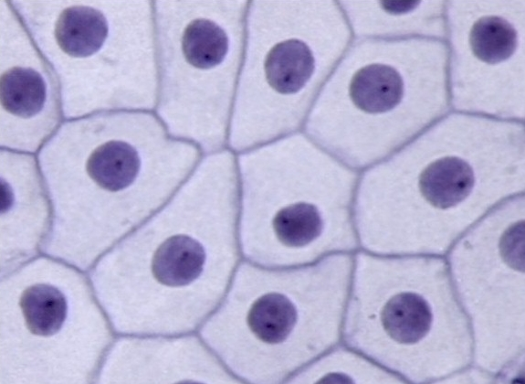

Πλακώδες επιθήλιο

Slide 3
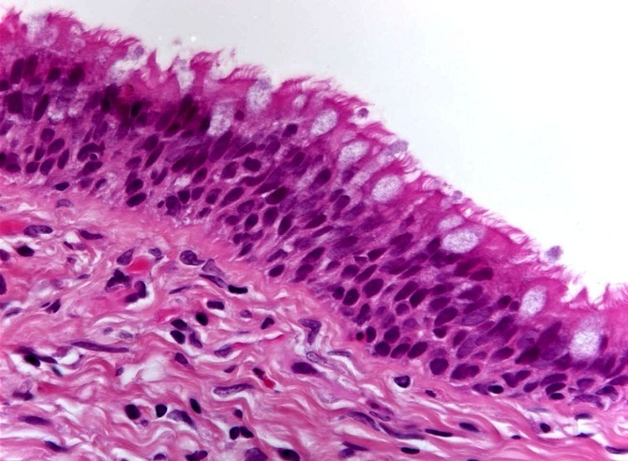
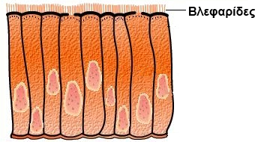
Κροσσωτό επιθήλιο

Slide 4
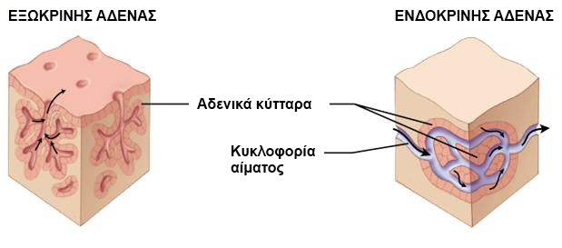
Αδενικό επιθήλιο

Slide 5
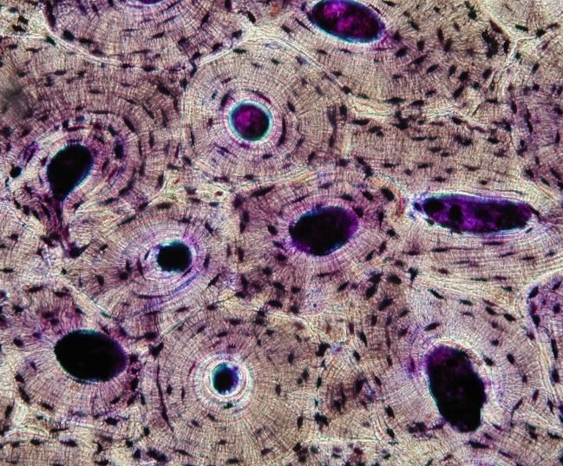
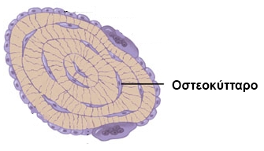
Συμπαγής οστίτης ιστός

Slide 6
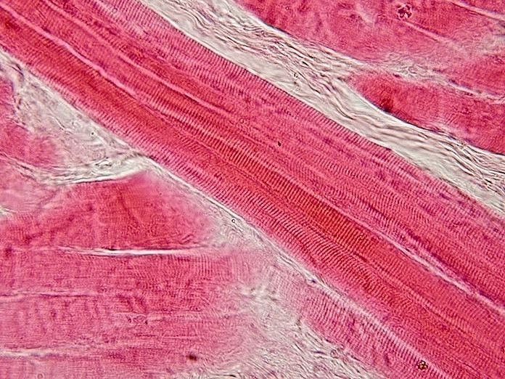
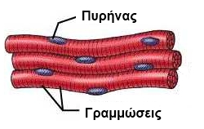
Μυικός ιστός (Γραμμωτός)

Slide 7
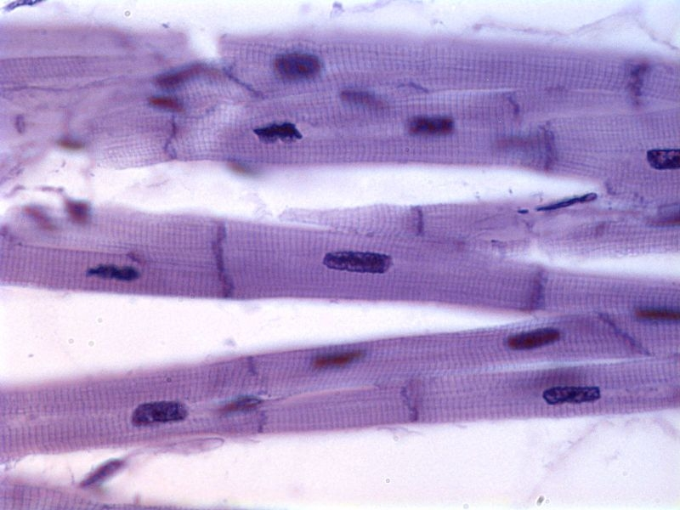
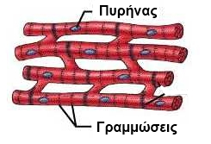
Μυικός ιστός (Καρδιακός)

Slide 8
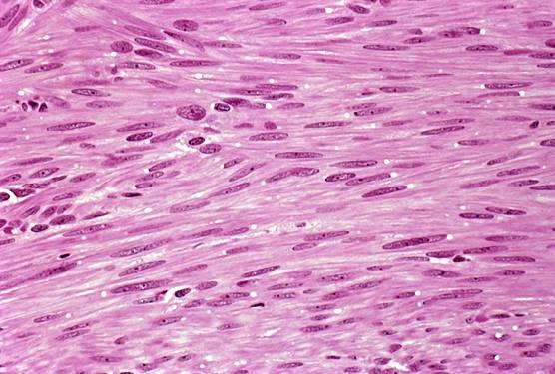
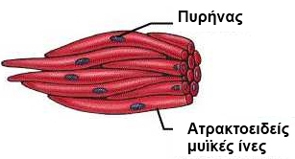
Μυικός ιστός (Λείος)

Slide 9
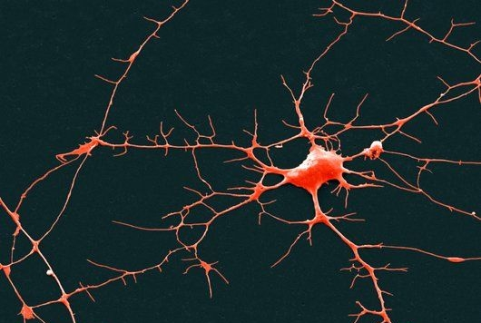
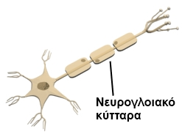
Νευρικός ιστός

Slide 10
Πίνακας ιστών(1)
Ιστός | Είδη | Μορφή | Λειτουργία |  | Θέση
Επιθηλιακός | Στενώς συνδεδεμένα κύτταρα με λίγη ποσότητα μεσοκυττάριας ουσίας. Πολύμορφος.
 | Πλακώδες | Πεπλατυσμένα κύτταρα | Προστασία, κάλυψη επιφανειών | Τοίχωμα αγγείων, πνευμονικές κυψελίδες
 | Κροσσωτό επιθήλιο | Eπιθήλιο με κροσσούς | Διάχυση και απορρόφηση θρεπτικών συστατικών, προστασία, μεμονωμένα αδενικά κύτταρα | Αεροφόροι οδοί, λεπτό έντερο και γενικά στον γαστρεντερικό σωλήνα
 | Αδενικό επιθήλιο |  | Παραγωγή και έκκριση ουσιών | Αδένες είτε με τη μορφή μεμονωμένων κυττάρων (βλεννογόνος γαστρεντερικού σωλήνα), είτε με τη μορφή πολυκύτταρων αδένων.
Ερειστικός | Α.Συνδετικός | Άφθονη μεσοκυττάρια ουσία με ινίδια κολλαγόνου και ελαστίνης |  | Σύνδεση δομών, στήριξη και προστασία
 | 1.Χαλαρός | Μεσοκυττάρια ουσία που περιέχει ινίδια κολλαγόνου και ελαστίνης |  |  | Δέρμα
 | 2.Πυκνός | Μεσοκυττάρια ουσία που αποτελείται κυρίως από ινίδια κολλαγόνου και ελαστίνης |  | Βλ. Ερειστικό, Μυικό | Σύνδεσμοι, Τένοντες
 | 3.Λιπώδης | Αποτελείται από λιποκύτταρα |  | Αποθήκευση λίπους
 | 4.Αίμα | 3 είδη κυττάρων (ερυθρά και λευκά αιμοσφαίρια, αιμοπετάλια. Άφθονη μεσοκυττάρια ουσία (πλάσμα). |  | Μεταφορά οξυγόνου (ερ. αιμοσφαίρια), Άμυνα (λευκά αιμοσφαίρια), Πήξη αίματος (αιμοπετάλια)
 | Β. Χόνδρινος | Στερεός και εύκαμπτος, τα κύτταρά του, οι χονδροβλάστες βρίσκονται σε κοιλότητες μεσοκυττάριας ουσίας. |  | Βλ. Ερειστικό | Αρθρικοί χόνδροι, πτερύγιο αυτιού, μεσοσπονδύλιοι δίσκοι
 | Γ. Οστίτης | Σκληρή μεσοκυττάρια ουσία που περιέχει άλατα και ινίδια κολλαγόνου. Στις κοιλότητές της υπάρχουν τα οστεοκύτταρα. |  | Βλ. Ερειστικό | Οστά

Slide 11
Πίνακας ιστών (2)
Ιστός | Είδη | Μορφή | Λειτουργία |  | Θέση
Μυϊκός | Γραμμωτός | Μακρές κυλινδρικές ίνες με γραμμώσεις. Εκούσια συστολή | Κινήσεις οστών | Σκελετικοί μύες
 | Καρδιακός | Μακρές κυλινδρικές ίνες με γραμμώσεις. Ακούσια συστολή. |  | Τοίχωμα καρδιάς
 | Λείος | Ατρακτοειδείς ίνες, χωρίς γραμμώσεις. Ακούσια συστολή | Βλ. Μυικό | Τοιχώματα αγγείων και γαστρεντερικού σωλήνα
Νευρικός |  | Από νευρικά (νευρώνες) και νευρογλοιακά κύτταρα (στήριξη, θρέψη, μόνωση νευρώνων) |  | Παραγωγή και μεταβίβαση νευρικών ώσεων | Κ.Ν.Σ, Π.Ν.Σ.

